Slide 1
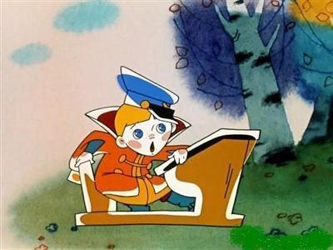
Умножение на 5
Выполнила
учитель начальных классов Бакурина С.В.

Slide 2
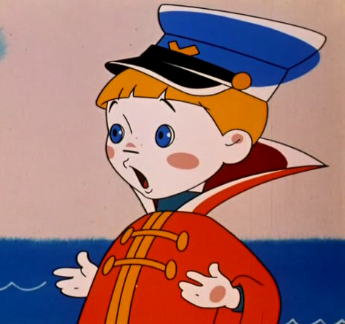
Обидно, но вы ошиблись!

Slide 3
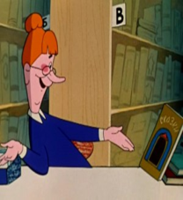
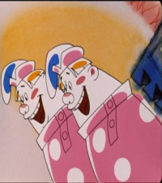
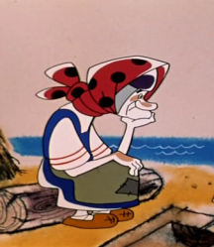
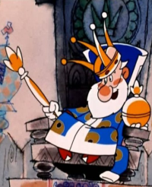
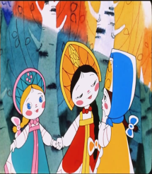
20
25
8∙5
40
35
45
30

Slide 4
20
12
2∙5
35
9
10
15

Slide 5
20
25
5∙5
40
35
45
30

Slide 6
20
25
4∙5
40
35
45
30

Slide 7
20
25
6∙5
40
35
45
30

Slide 8
20
5
3∙5
15
10
45
25

Slide 9
54
49
9∙5
45
50
40
35

Slide 10
20
55
7∙5
45
40
35
25

Slide 11
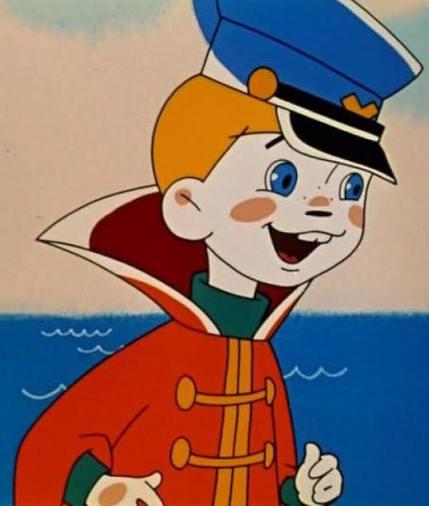
Вы справились, молодцы!

